Slide 1
Детерминанты хронических неинфекционных заболеваний.
Биологические факторы риска.
кафедра поликлинической терапии и семейной медицины с курсом ПО
Мох Альбина Юрьевна — ординатор 1 года обучения
Красноярск – 01.10.2022 г.

Slide 2
1. Профилактика хронических неинфекционных заболеваний с помощью вакцинации

Slide 3
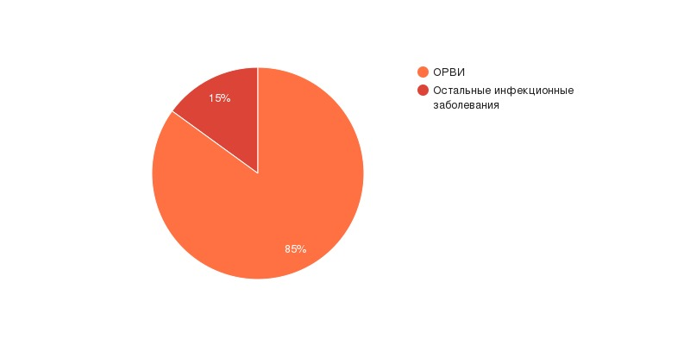

Slide 4
Группы риска развития осложнений и летальности при ОРВИ
Дети до 2 лет
Пожилые люди старше 65 лет
Беременные женщины
Взрослые и дети с наличием в анамнезе БА, неврологических заболеваний , хронических заболеваний легких, ССЗ, СД.
Лица с иммунодефицитным состоянием
Лицам младше 19 лет, длительно употребляющим аспирин

Slide 5
По данным Роспотребнадзора РФ Смертность от ОРВИ во время эпиемий среди лиц 5-19 лет составляет 0,9 на 100 тысяч человек, среди лиц старше 65 лет – 103,5 на 100 тысяч человек. Превышение смертности пожилых над молодыми в 115 раз!!!

Slide 6
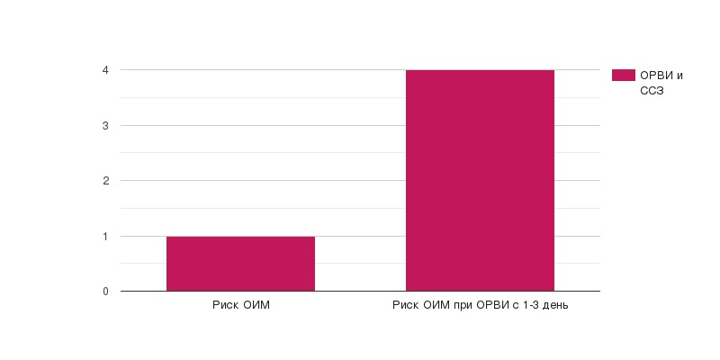
1.1. Профилактика хронических неинфекционных заболеваний с помощью вакцинации от гриппа

Slide 7
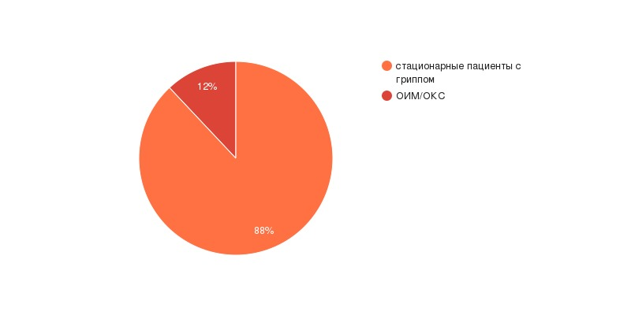
1.1. Профилактика хронических неинфекционных заболеваний с помощью вакцинации от гриппа

Slide 8
Опасна ли вакцинация от гриппа и ОРВИ людям с ССЗ?
Вакцинация для таких пациентов обязательна и ежегодна.

Slide 9
1.2. Профилактика хронических неинфекционных заболеваний с помощью вакцинации от пневмококковой инфекции
К группе иммунокомпетентных относятся следующие пациенты:
• с хроническими бронхолегочными заболеваниями (ХОБЛ, БА) с сопутствующей патологией в виде хронического бронхита, эмфиземы, при частых рецидивах респираторной патологии;
• с ССЗ (ИБС, ХСН, кардиомиопатия и др.);
• с хроническими заболеваниями печени (включая цирроз);
• с СД и ОЖ;
• направляемые и находящиеся в специальных условиях пребывания: организованные коллективы (военнослужащие и призывники; лица, работающие вахтовым методом; лица, пребывающие в местах заключения, социальных учреждениях — домах инвалидов, домах сестринского ухода, интернатах и т.д.);
• страдающие алкоголизмом; курильщики;
• работники вредных для дыхательной системы производств (с повышенным пылеобразованием, мукомольные и т.п.), сварщики;
• медицинские работники;
• в возрасте 65 лет и старше;
• реконвалесценты острого среднего отита, менингита, пневмонии.

Slide 10
1.2. Профилактика хронических неинфекционных заболеваний с помощью вакцинации от пневмококковой инфекции
К группе иммунокомпрометированных относятся следующие пациенты:
•с врожденными и приобретенными иммунодефицитами (в т.ч. ВИЧ-инфекцией и ятрогенными иммунодефицитами);
•получающие иммуносупрессивную терапию, включающую иммунобиологические препара- 33 Клинические рекомендации ты, системные ГКС (≥20 мг преднизолона в день), противоопухолевые препараты;
•страдающие нефротическим синдромом/ хронической почечной недостаточностью, при которой требуется диализ;
• с кохлеарными имплантами (или подлежащие кохлеарной имплантации);
• с подтеканием спинномозговой жидкости;
• страдающие гемобластозами, получающие иммуносупрессивную терапию;
• с врожденной или приобретенной (анатомической или функциональной) аспленией;
• страдающие гемоглобинопатиями (в т.ч. серповидноклеточной анемией);
• состоящие в листе ожидания на трансплантацию органов или после таковой.

Slide 11
1.2. Профилактика хронических неинфекционных заболеваний с помощью вакцинации от пневмококковой инфекции
Иммунизация против пневмококковой инфекции необходима лицам любого возраста из групп риска развития инвазивной пневмококковой инфекции.
Вакцинацию против пневмококковой инфекции можно проводить в течение всего года

Slide 12
2.Биомаркеры хронических
неинфекционных заболеваний в крови и моче

Slide 13
Биохимический (биологический) маркер, или биомаркер — это показатель, который можно объективно измерить и который может служить индикатором физиологических и патологических биологических процессов или показателем эффективности терапевтического вмешательства. Биомаркеры находят широкое применение в диагностике заболеваний, прогнозе исходов, а также используются при выборе оптимальной терапии, мониторировании ее эффективности и безопасности.

Slide 14
2.1.Биомаркеры ССЗ.

Slide 15
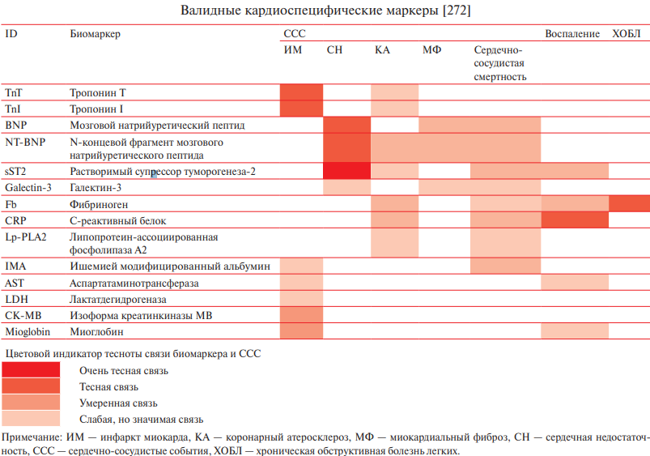

Slide 16
2.1.Онкомаркеры

Slide 17
ЗАБОЛЕВАЕМОСТЬ ЗЛОКАЧЕСТВЕННЫМИ НОВООБРАЗОВАНИЯМИ В 2021 г.
В Российской Федерации впервые в жизни выявлено 580 415 случаев злокачественных новообразований (в том числе 265 039 и 315 376 у пациентов мужского и женского пола соответственно).
Прирост данного показателя по сравнению с 2020 г. составил 4,4%. "Грубый" показатель заболеваемости злокачественными новообразованиями на 100 тыс. населения России составил 396,3 (для расчета всех показателей использовались данные Росстата о среднегодовой численности населения административных территорий России за 2020 г.), что на 4,4% выше уровня 2020 г., на 8,5% выше уровня 2011 г., но на 9,2% ниже уровня 2019 г.
Московский научно-исследовательский онкологический институт имени П.А. Герцена − филиал Федерального государственного бюджетного учреждения «Национальный медицинский исследовательский центр радиологии» Министерства здравоохранения Российской Федерации Российский Центр информационных технологий и эпидемиологических исследований в области онкологии. Состояние онкологической помощи населению России в 2021 году под редакцией А.Д. КАПРИНА, В.В. СТАРИНСКОГО, А.О. ШАХЗАДОВОЙ

Slide 18
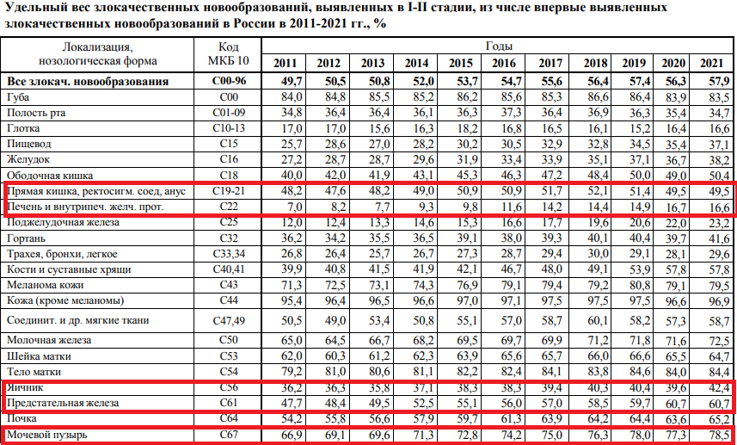

Slide 19
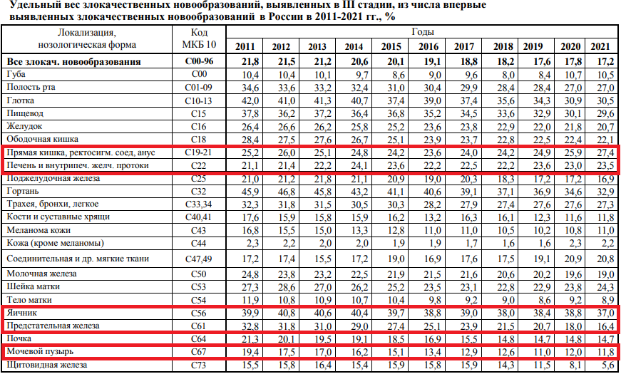

Slide 20
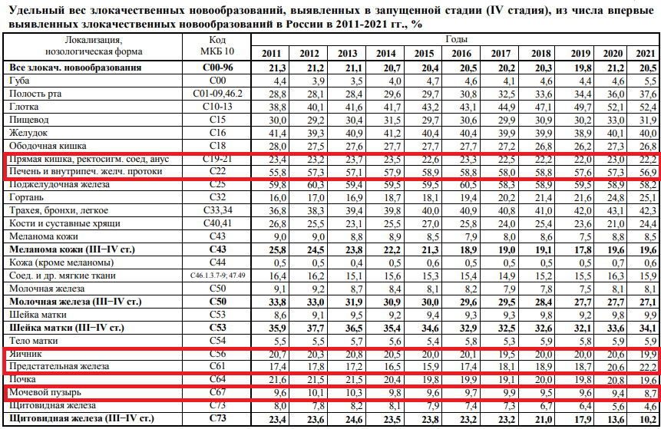

Slide 21
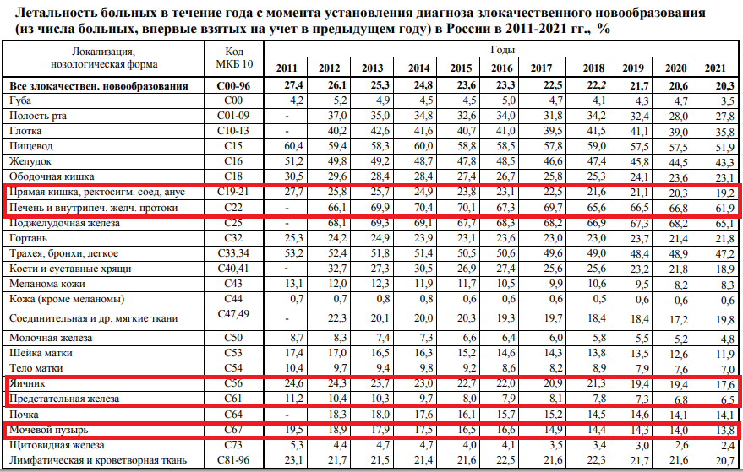

Slide 22
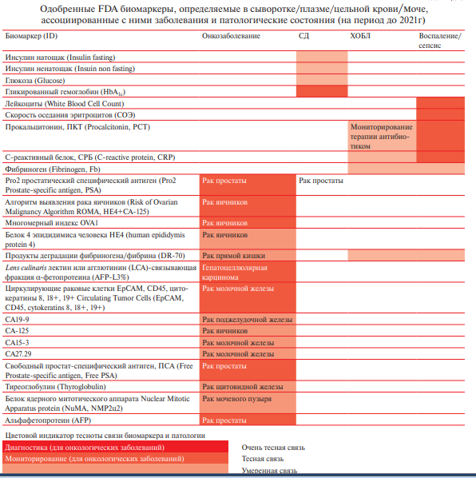

Slide 23
Рак прямой кишки
Кал на скрытую кровь, белок DR-70 в сыворотке
Рак яичников
СА-124, белок НЕ4 (human epididymis protein 4)
Рак печени
AFP-L3 — агглютинин-связывающей фракции альфа-фетопротеина (alfa-Fetoprotein, AFP)
Рак мочевого пузыря
NuMA (Nuclear Mitotic Apparatus protein)

Slide 24
2.3.Биомаркеры СД
Биохимическими маркерами диагностики СД являются уровень глюкозы в крови и моче, а также уровень гликированного гемоглобина (HbA1c), который отражает процент гемоглобина крови, необратимо связанного с молекулами глюкозы. Гипергликемия при СД значительно ускоряет реакцию связывания гемоглобина с глюкозой, что приводит к повышению уровня HbA1c в крови. В силу того, что время жизни эритроцитов составляет в среднем 120-125 сут., уровень HbA1c отражает средний уровень гликемии на протяжении приблизительно 3-х мес

Slide 25
2.4.Биомаркеры ХОБЛ
Фибриноген и прокальцитонин

Slide 26
Существование одиночного биомаркера
с высокой прогностической способностью –
достаточно редкое явление,
поэтому повышение качества прогнозирования риска требует оценки совокупности биомаркеров.

Slide 27
3. Генетические факторы
3.1.Оценка и сбор семейного анамнеза по развитию ССЗ.
*В качестве общей оценки риска развития ССЗ. Данные семейного анамнеза могут менять тактику лечения у пациентов со значениями риска, рассчитанного по шкале SCORE, попадающих в пограничные значения между разными категориями риска.

Slide 28
3.2.Генетическая диагностики
моногенных форм
ХНИЗ | Генетические дефициты и мутации
ИБС | ST6GALNAC5, CYP27A1, MEF2A и LRP6, LDLR, APOB, PCSK9, LDLRAP1, APOCII.
АГ | Семейный гиперальдостеронизм I типа, синдром Лиддла, наследственные формы феохромоцитомы и параганглиомы.
ОЖ | мутации в генах лептина, рецептора лептина, рецепторов меланокортинов 3-го и 4-го типа, проопиомеланокортина, проконвертазы 1-го типа, рецептора нейротрофического фактора — тропомиозин-связанной киназы В.
СД | Лепречаунизм, синдром Рабсона-Менденхолла.

Slide 29
3.3. Использование шкал генетического риска на примере СД 2 типа
Исследование | Количество пациентов | Число ВНП
J. Meigs и соавт. (2008) | 2377 | 18
M. Cornelis и соавт. (2009) | 6310 | 10
M. Hivert и соавт. (2011) | 2843 | 34
J. Vassy и соавт. (2014) | 5941 | 62
S. Ritchie и соавт. (2019) | 50 000 | 2 017 387
M. Vujkovic и соавт. (2020) | 1 407 282 | 136 795
N. Sinnott-Armstrong и соавт. (2021) | 363 228 | 183 695
Шкалы для оценки генетического риска развития сахарного диабета 2-го типа
Журнал: Профилактическая медицина. 2021;24(12): 115‑122

Slide 30
Будущее принадлежит медицине предупредительной
Н. И. Пирогов

